Slide 1
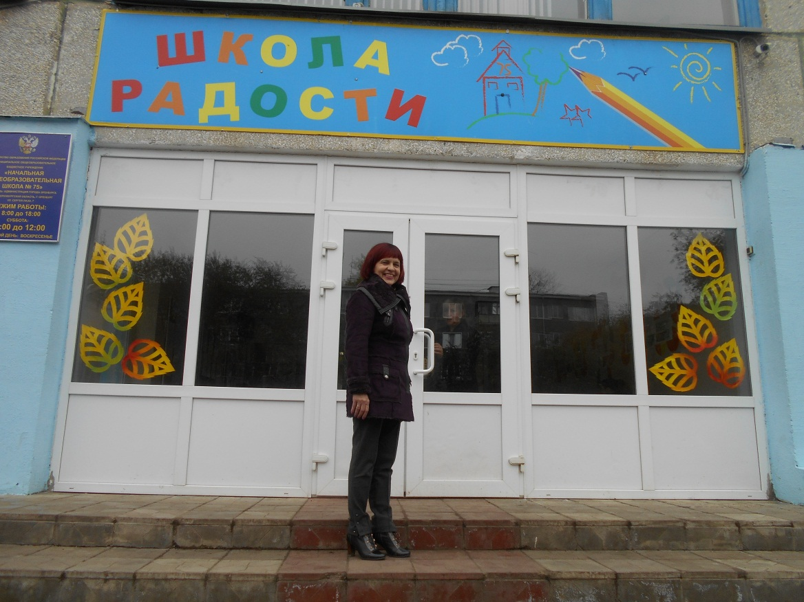
"Создание системы экспресс - повторения по математике в начальных классах с целью повышения качества математического образования« Описание актуального инновационного педагогического опыта
Автор: учитель начальных классов
высшей квалификационной категории,
МОАУ «Лицей №1
г. Новотроицка Оренбургской области»
Кондратьева Наталья Александровна

Slide 2
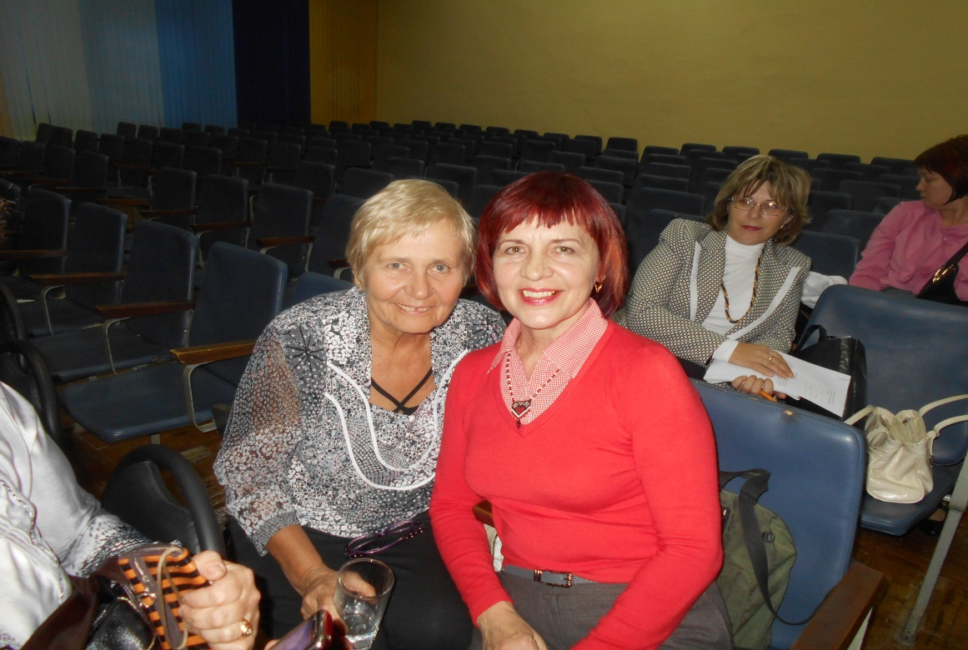
Я прошла обучение по программе дополнительного профессионального образования образования "Реализация ФГОС начального общего образования средствами системы учебников "Гармония" и встретилась с автором учебника математики Н.Б.Истоминой

Slide 3
"Система упражнений и дидактического материала в начальный период обучения."
Прогулка «В поисках цифр»
Пригласите класс на прогулку «В поисках цифр»: по классной комнате, по школьному зданию или по территории школы. Дети начинают указывать числа в непосредственном окружении и использовать их для создания стенда "Числа, которые мы можем видеть".
Дети могут узнавать числа в непосредственном окружении и могут читать числа на часах или на клавиатуре компьютера.

Slide 4
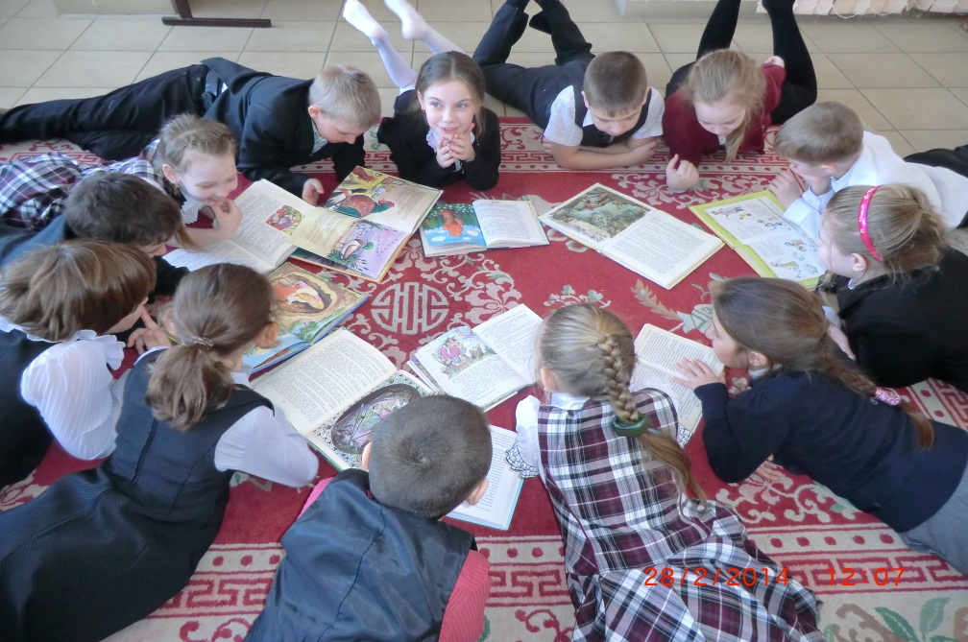
"Система упражнений и дидактического материала в начальный период обучения."
Читаем и пишем числа
Дети пользуются карточками с цифрами для обозначения множеств объектов. Состав числа 10.

Slide 5
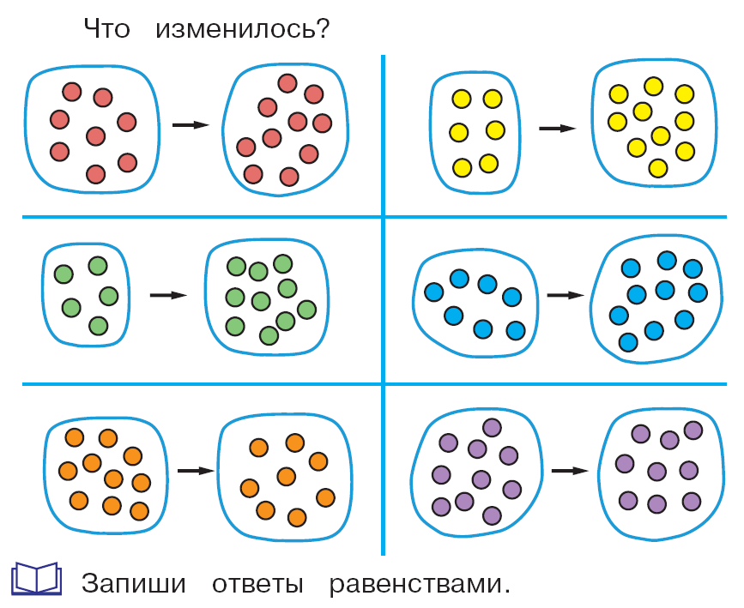
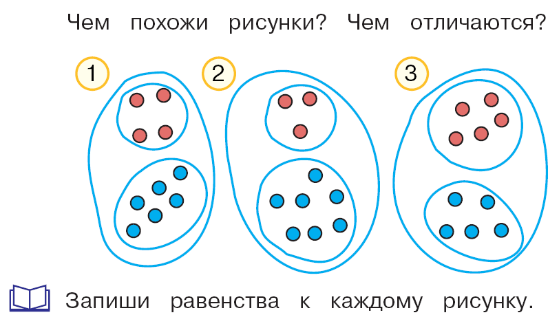
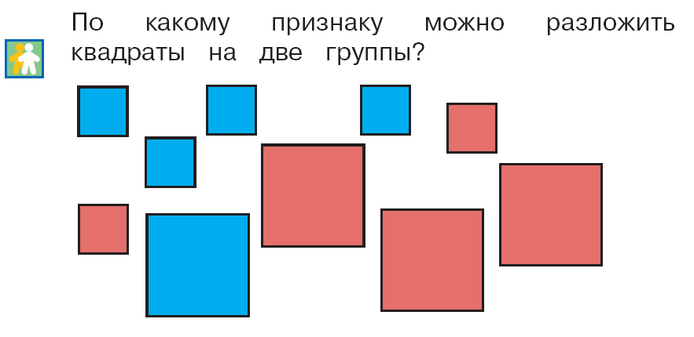
Моделировать состав числа 10.

Slide 6
Изготавливать модели десятков (треугольник) и
единиц (кружок).

Slide 7
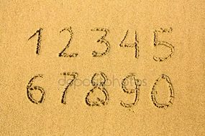
Дети выводят пальцами цифры на песке, закрашивают цифры и лепят их из пластилина.
Дети могут записать число, которое получается, когда они сосчитали предметы

Slide 8
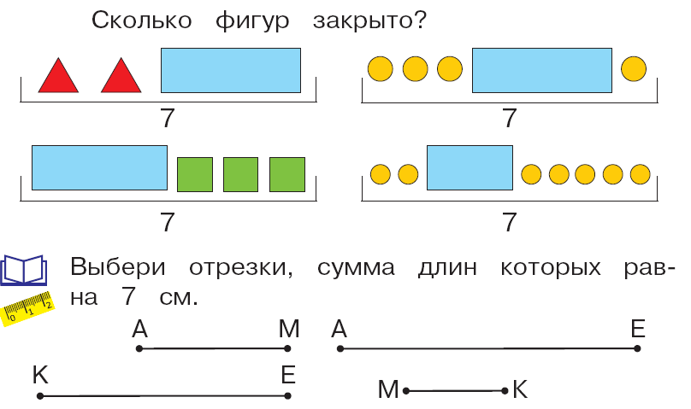
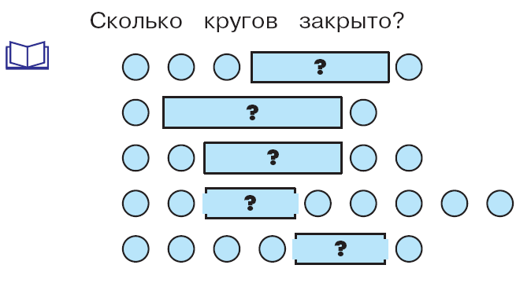
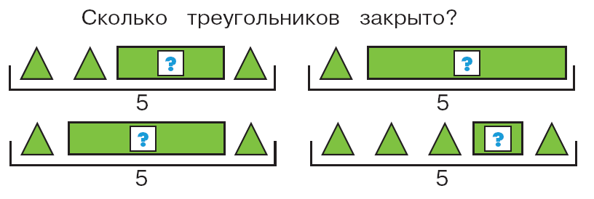
Находить количество предметов, пользуясь присчитыванием и отсчитыванием по единице.

Slide 9
Подсчитываем
Дети подсчитывают предметы, размещенные вдоль одной линии или беспорядочно.
Дети подсчитывают считают барабанные удары, или ритмичные хлопки в ладоши.
Дети подсчитывают число прыжков, которые требуется, чтобы пересечь комнату.
Дети подсчитывают и сравнивают количество букв в своих именах.
Дети с высокой надежностью могут подсчитать количество объектов в наборе.

Slide 10
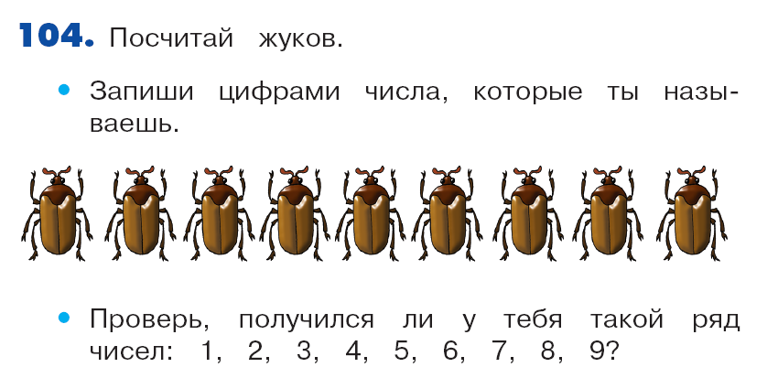
Выбирать ряд чисел для счёта предметов

Slide 11
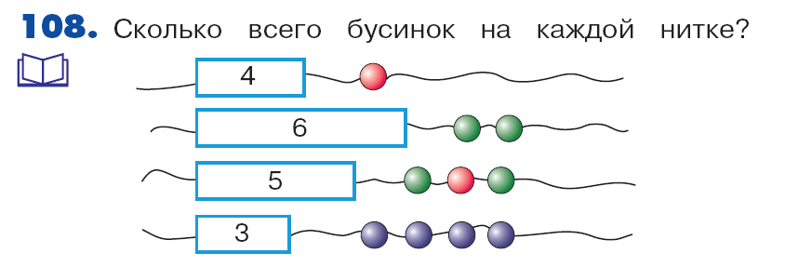
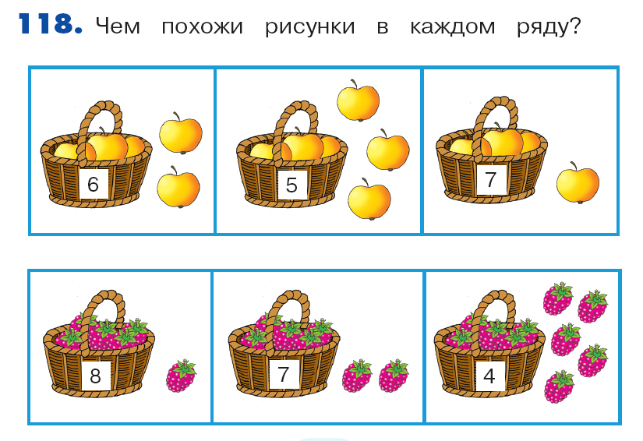
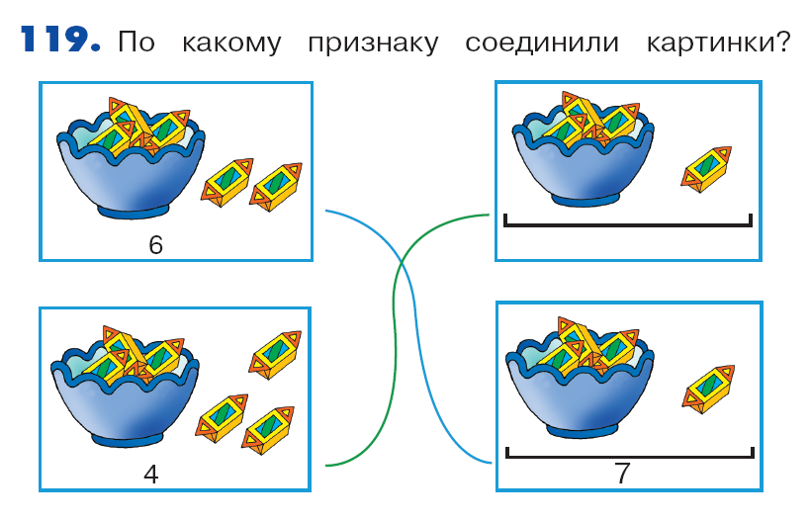
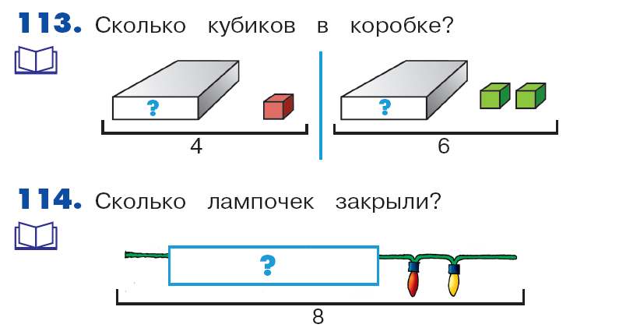
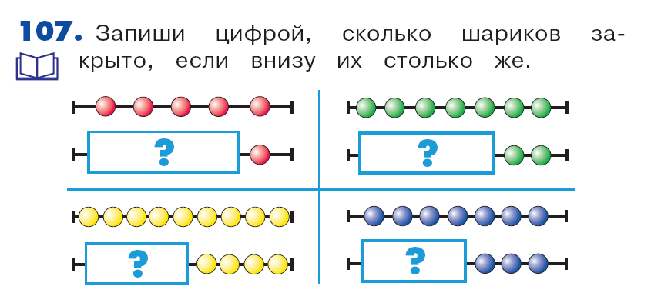
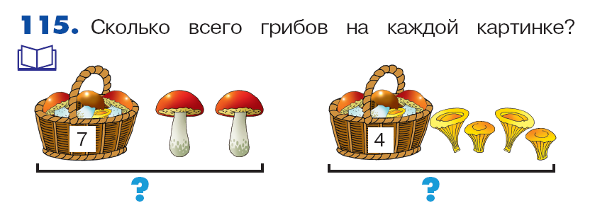
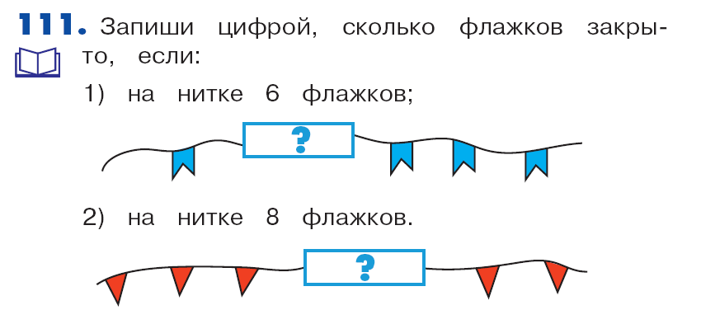
Присчитывать и отсчитывать по одному предмету

Slide 12
Числа в рифмах и песнях
Дети объединяются вместе так, как это задается рифмами и считалками, предполагающими прямой счет в пределах 20, типа:
В этой маленькой корзинке Есть рисунки и картинки. Раз, два, три! Кому хочешь — дари! |  | Вышли мыши как-то раз Поглядеть, который час. Раз-два-три-четыре. Мыши дернули за гири. Вдруг раздался страшный звон— Убежали мышки вон.
Дети ведут отсчет для пуска ракеты, начиная отсчет с чисел, отличающихся от десяти, и пользуются нулем как частью последовательности.

Slide 13
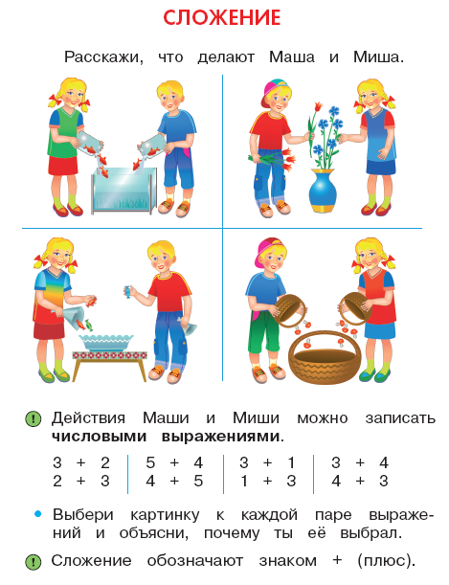
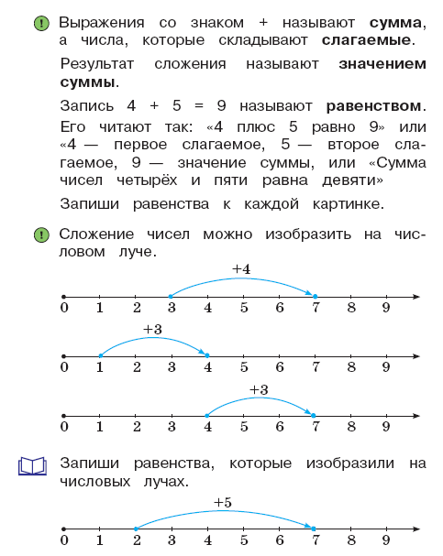
Изображать сложение чисел на числовом луче
(графическая модель)

Slide 14
Оценка в пределах 10
Зажмите в закрытом кулаке несколько предметов и попросите, чтобы дети предположили, сколько там предметов. Разожмите кулак и попросите их угадать снова. Попросите их пересчитать предметы, чтобы проверить свои оценки.
Разместите на блюде фишки, конфеты, монеты, мрамор или другие маленькие предметы. Попросите группу детей оценить, сколько там предметов. Дайте им возможность изменить свои оценки в случае необходимости. Пересчитайте предметы и затем обсудите, кто дал самую близкую оценку. Повторите это с другими предметами и с другими детьми. Постепенно доведите количество предметов до 20.
Дети могут делать разумные оценки для маленьких групп без подсчета предметов.
Они могут проверять свои оценки и в случае необходимости улучшать их после подсчета.

Slide 15
Места в скачках
Дети рисуют картинку, основанную на следующей информации: В олимпийских играх на фермерском дворе первой прибыла лошадь, свинья пришла второй, а коза заняла четвертую позицию, после петуха.
Дети могут создавать изображения, которые точно передают информацию, сообщаемую в рассказе.
Где на линии?
Напишите на карточках цифры «1», «2», «3» …, чтобы промаркировать линию. Позже эти цифры могут быть заменены порядковыми «1-й», «2-й», «3-й» … .
Когда дети приходят в класс, они прикрепляют к этой линии свои фотографии в том порядке, в которым они прибыли. Начните с меток до 5 включительно, затем расширьте их до 10, а после практики – до 20.
Дети могут устно описывать порядок, в котором они вошли в класс, правильно используя порядковые числа.
Волшебные числа
Используйте палку с 10 пронумерованными кубиками. Удалите некоторые кубики так, чтобы дети не видели, и спрячьте их. Покажите оставшиеся кубики детям, и сосчитайте их. Спросите, могут ли дети найти отсутствующие волшебные числа. Частое повторение подобных упражнений быстро формирует устойчивую связь между цифрами.

Slide 16
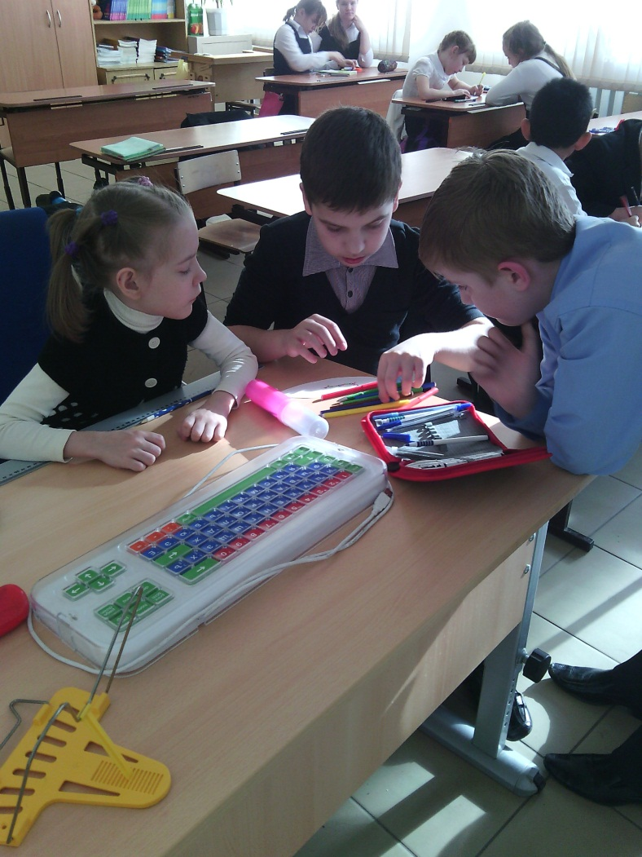
Числа не пропадают!
Попросите шесть детей (или любое другое число) встать вместе. Они могут держать карточки с цифрами. Когда они стоят вместе, пересчитайте и установите всех шестерых. Попросите детей отбежать друг от друга и пересчитайте их снова. Они могут перегруппировываться как угодно.
Это же действие может быть повторено с использованием различных предметов.
Сравнения
Детям дают реальные предметы и предлагают ситуации, в которых они должны сравнить длину, массу, продолжительность и температуру.

Slide 17
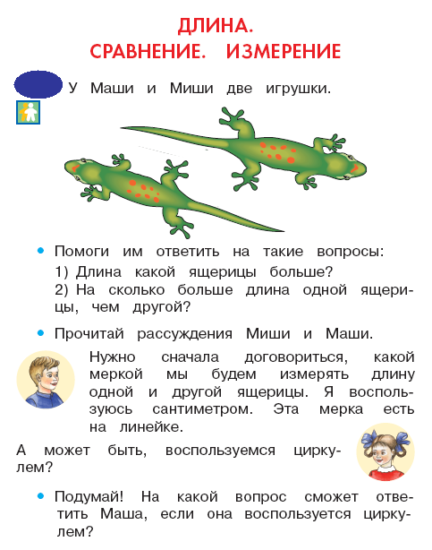
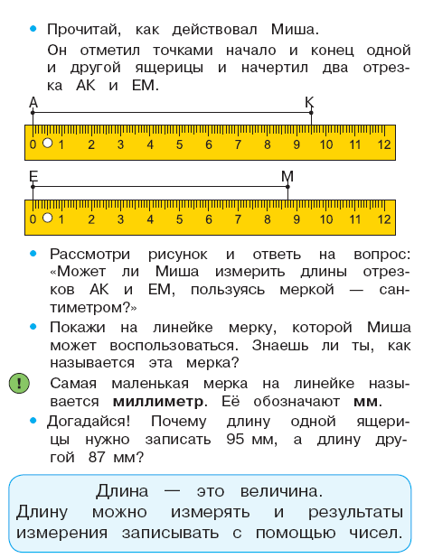
Сравнивать длину предметов с помощью циркуля,
с помощью линейки.

Slide 18
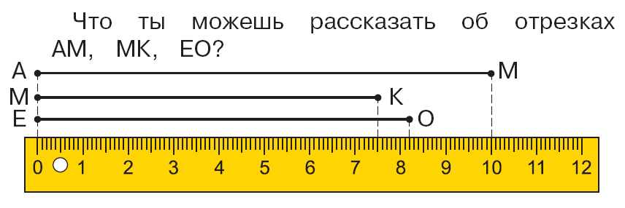
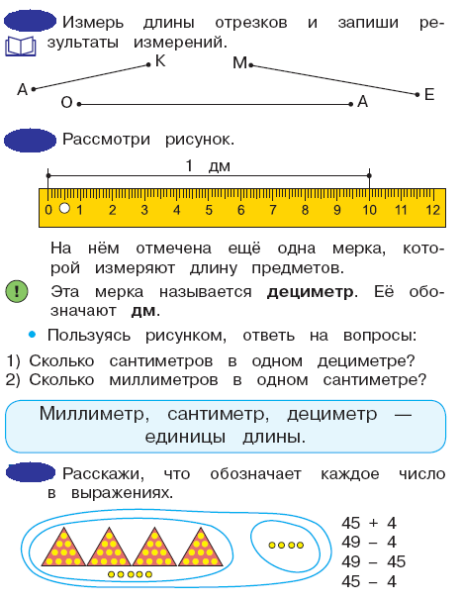
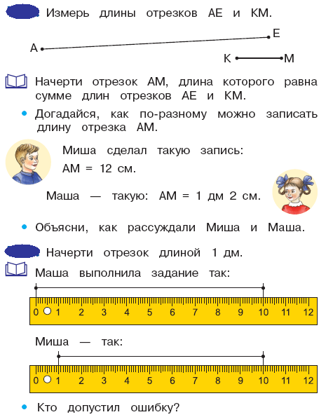
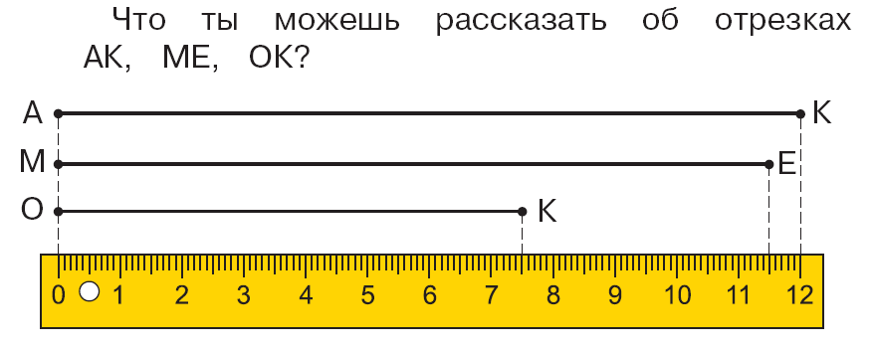
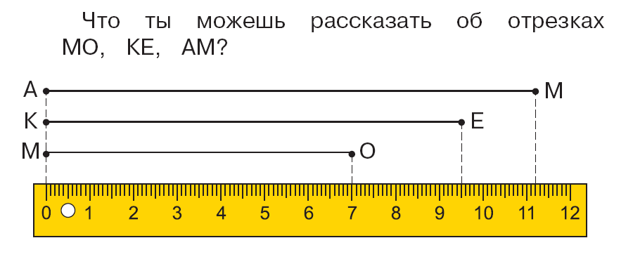
Измерять длину отрезков, пользуясь линейкой как инструментом для измерения (единицы длины: сантиметр, миллиметр, дециметр).

Slide 19
Детям предоставляют возможность для непосредственного сравнения трех или большего количества предметов неравной длины.
Дети играют с песком и водой, используя ряд бытовых контейнеров.
Им дают три или четыре контейнера одинакового размера, заполненные различными предметами/веществами: ватой, бусинками, пластилином или глиной для лепки. Детей просят расположить контейнеры по порядку: от самого легкого до самого тяжелого (или наоборот).
В заданной ситуации, дети могут сравнить объекты/события и определить, какой из них длиннее, выше, тяжелее, теплее, больше, а также могут продемонстрировать прямые сравнения: "Мой карандаш длиннее, чем у него", "Ее мешок тяжелее, чем мой."
Дети могут: расположить три поезда так, чтобы самый длинный был первым; расположить трех медведей в порядке их размеров, начиная с самого низкого; разбившись на тройки, определить, у кого из них самые длинные ноги, волосы или носки.
Дети могут описать, какие контейнеры полные/пустые и какой контейнер вмещает больше, чем другие.
Дети могут разместить контейнеры в правильном порядке и могут описать, как они установили этот порядок. Они осознают тот факт, что масса непосредственно не связана с размером контейнера.

Slide 20
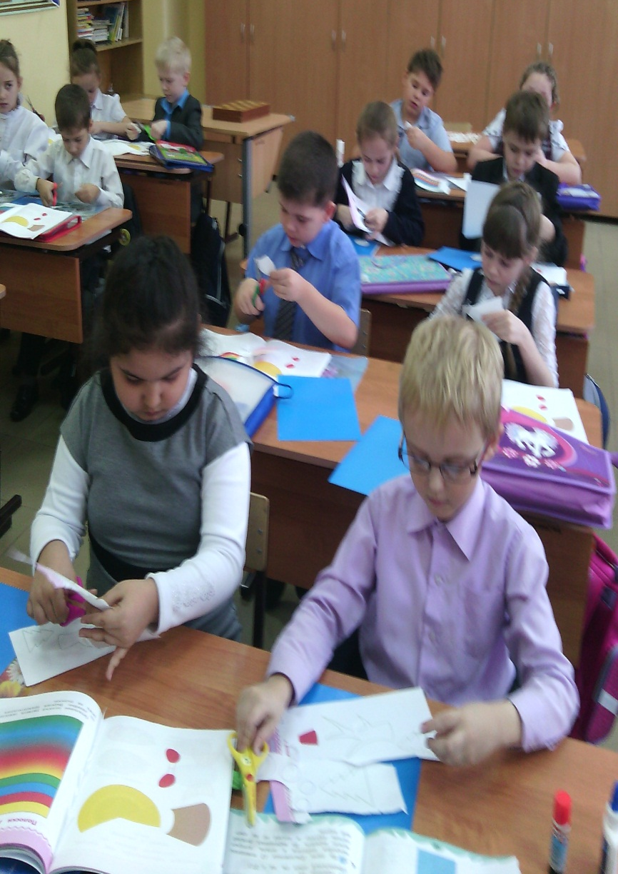
Арифметические действия
Пользуемся математическим словарем и символами.
Учащимся дают рисунок, показывающий обмен предметами (один человек вручает другому человеку 2 из 5 яблок). Учащиеся описывают то, что происходит, используя математический словарь. Они делают запись соответствующего уравнения, чтобы описать эту ситуацию.
По заданному словесному описанию проблемы учащиеся могут решить задачу, записать математическое уравнение и объяснить свои рассуждения, используя математический словарь и символы.

Slide 21
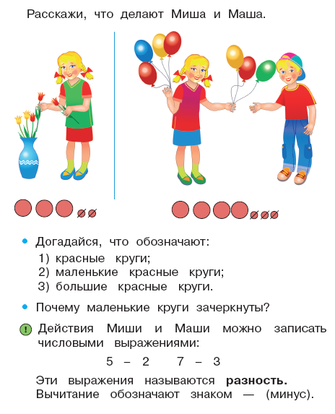
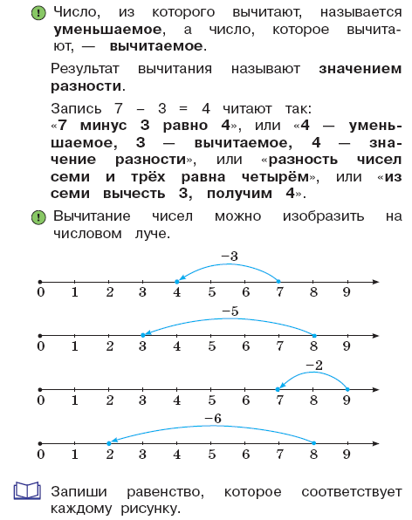
Моделировать ситуации, иллюстрирующие арифметическое действие вычитания (предметные, вербальные, графические и символические модели).

Slide 22
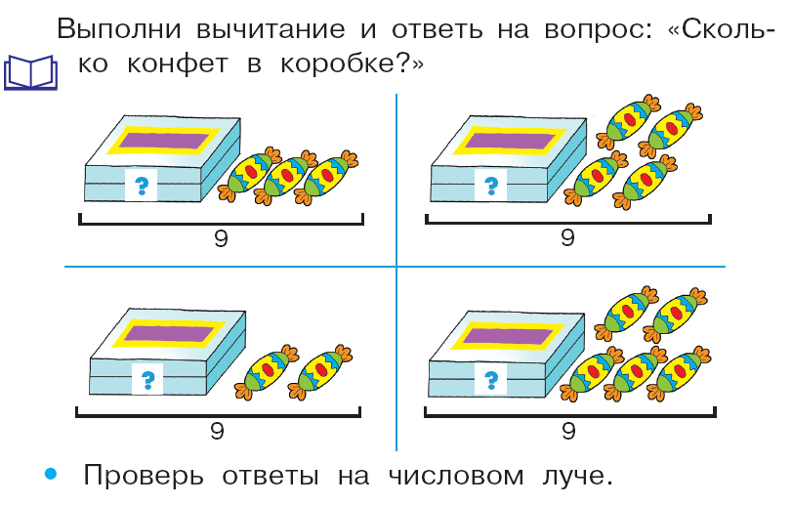
Находить результат вычитания, пользуясь
отсчитыванием предметов.

Slide 23
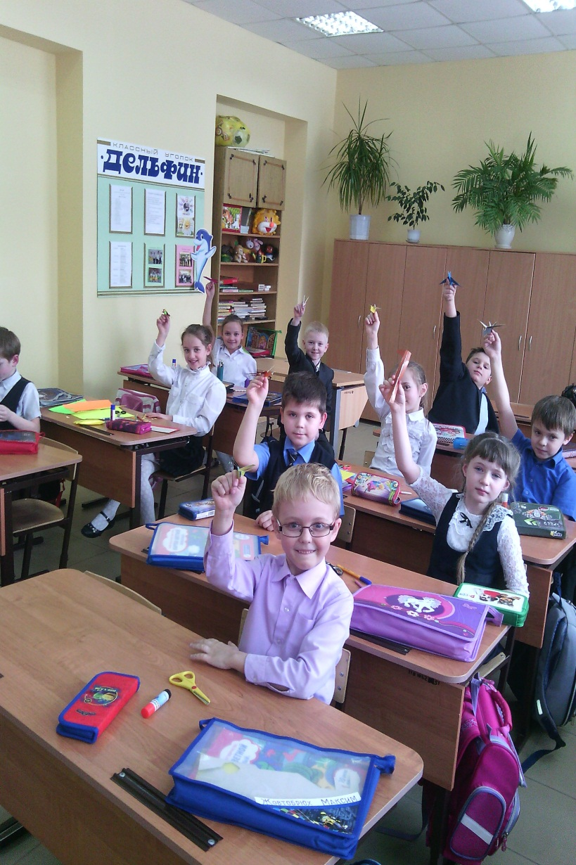
Основные факты сложения и вычитания: числа в пределах 10
Выбросьте две кости. Сложите (или вычтите) эти два числа, вначале – на основе подсчета, но выстраивая автоматическое воспроизведение по памяти.
Учащихся просят решить в уме задачу 4 + 3 и объяснить как они ее решали. Затем им предлагают задачу 4 + 5 и просит решить ее, используя другой способ. Учащихся спрашивают, какой способ проще и какой позволил им быстрее решить задачу.

Slide 24
Моделировать состав числа 10.

Slide 25
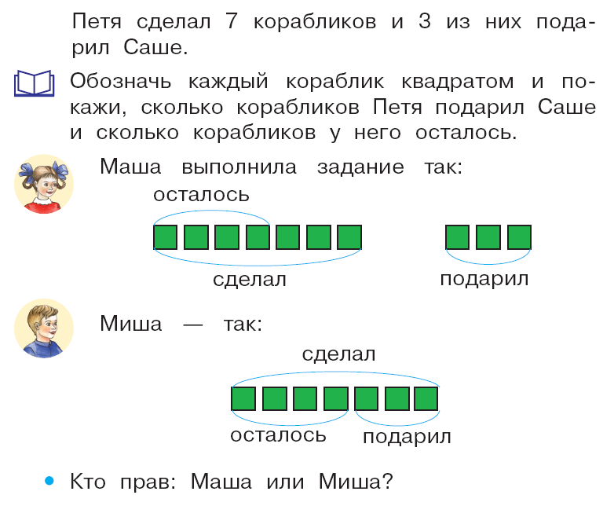
Моделировать ситуацию, используя условные обозначения.

Slide 26
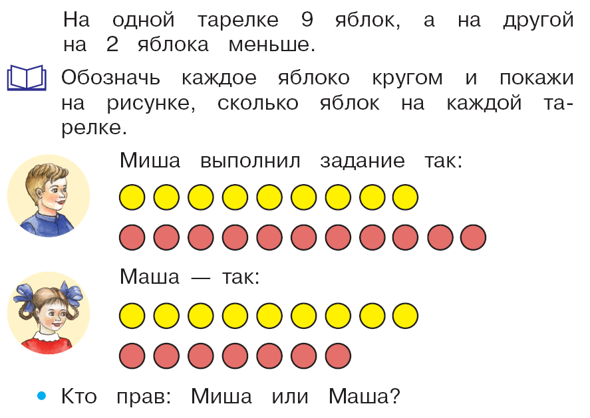
Моделировать ситуацию, используя условные
обозначения.

Slide 27
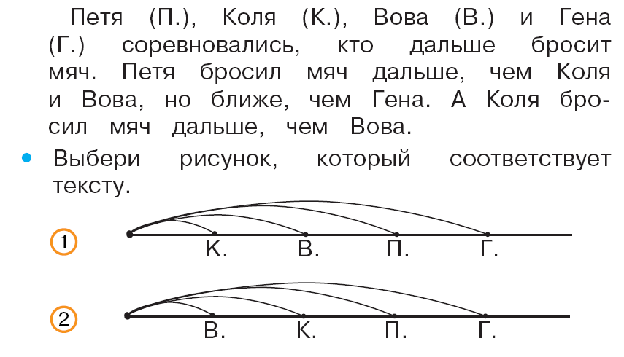
Моделировать ситуацию, данную в виде текста.

Slide 28
Учащиеся умеют письменно фиксировать точность и скорость автоматического воспроизведения фактов сложения и вычитания в пределах 10. Их спрашивают, удовлетворены ли они своей скоростью решения задач и что они могут сделать, чтобы решать быстрее. Учащиеся в течение некоторого времени продолжают письменно фиксировать точность и скорость решения, чтобы увидеть прогресс.
Когда мы складываем или вычитаем?
Приготовьте простые задачи (примеры) на сложение и вычитание с отсутствующими в записях математическими символами.
Учащиеся – детективы, выясняющие, какой символ отсутствует, и поясняющие, как они это узнали.
Учащиеся могут описать, что происходит при вычислениях при вычитании или сложении.
Они могут объяснить, когда, в каких случаях они пользовались бы уравнением вычитания или сложения.

Slide 29
Величины
Вчера, сегодня и завтра
Дети рисуют то, что было вчера, что происходит сегодня и что, как они надеются, случится завтра. Они объясняют последовательность событий другим детям.
Дети могут расположить события в правильной последовательности и могут объяснить, что после того, как они послушают рассказ, наступит время идти домой, что после того, как они примут ванну, придет время ложиться спать и т.д.
Складываем и вычитаем в пределах 20
Учащиеся составляют словесные задачи на сложение и вычитание для одноклассников.
Учащиеся играют в игры на сложение и вычитание, например, в Лото, используя различные текстовые и числовые формы.

Slide 30
ДВАДЦАТЬ
Использую наглядность по теме "Круглые десятки"
20

